Slide 1



Slide 2
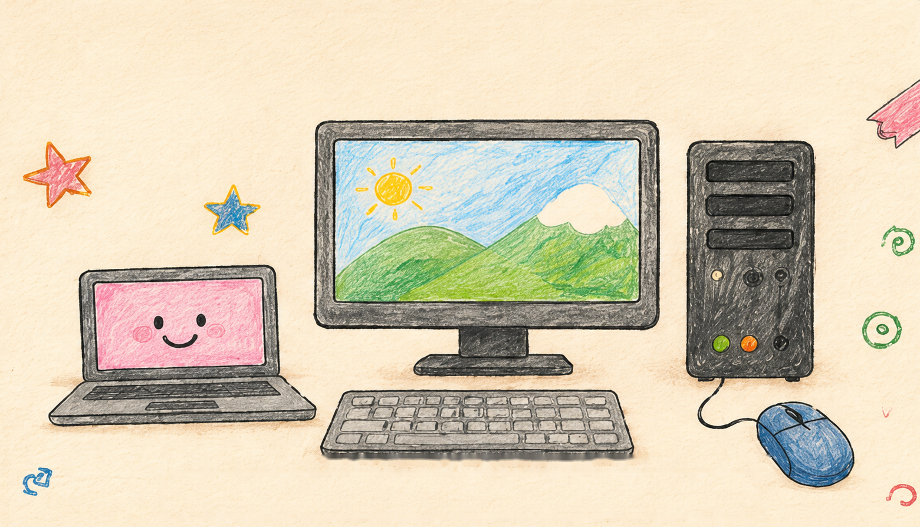
Atividade 2 - Os componentes do computador
Notes:
Objetivo:
Introduzir a ideia de que o computador é formado por várias partes.
Fala sugerida:
“Hoje vamos descobrir algumas partes do computador. Cada peça tem uma função e todas ajudam o computador a funcionar.”
Perguntas para as crianças:
“Que partes conseguem ver?”
“Onde aparecem as imagens?”
“Onde escrevemos?”
“O que usamos para clicar?”
Orientação:
Valorizar as respostas espontâneas e introduzir os nomes corretos de forma natural: monitor, teclado, rato e caixa/torre. Não é necessário explicar tudo de imediato; este primeiro momento serve para observar, conversar e perceber o que as crianças já conhecem.
Ideia-chave:
O computador tem várias partes que trabalham em conjunto.

Slide 3
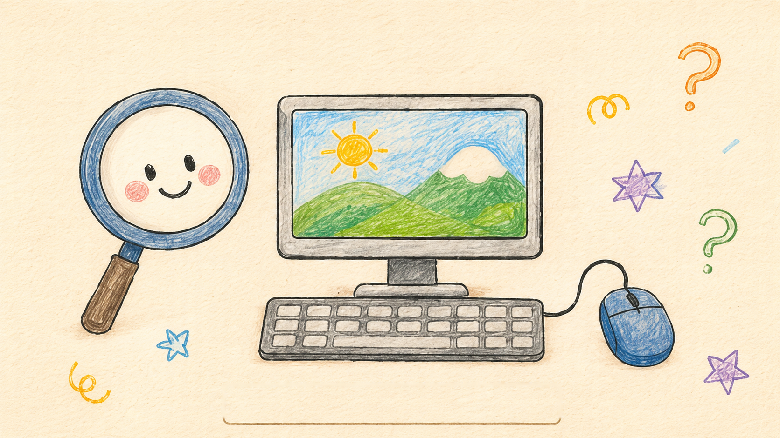
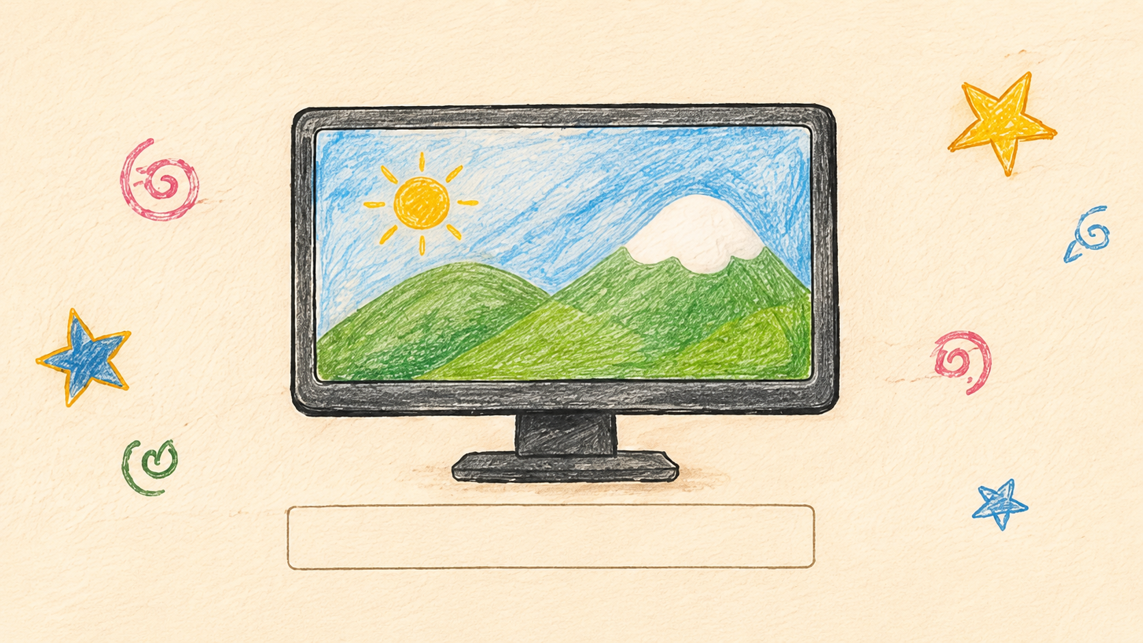
Atividade 2 - Vamos investigar
Notes:
Objetivo:
Promover a observação, a curiosidade e a descoberta das partes do computador.
Fala sugerida:
“Vamos ser investigadores. Vamos olhar com atenção para cada peça e tentar descobrir para que serve.”
Perguntas para as crianças:
“Que peça conheces?”
“Já viste esta peça em casa ou na escola?”
“Para que achas que serve?”
“Como podemos descobrir a função de cada peça?”
Orientação:
Usar a lupa da imagem como símbolo de descoberta. Antes de explicar, deixar as crianças observar e levantar hipóteses. A intenção é criar uma atitude investigativa: observar primeiro, falar sobre o que se vê e só depois introduzir o vocabulário correto.
Ideia-chave:
Observar ajuda-nos a descobrir como funcionam as coisas.

Slide 4
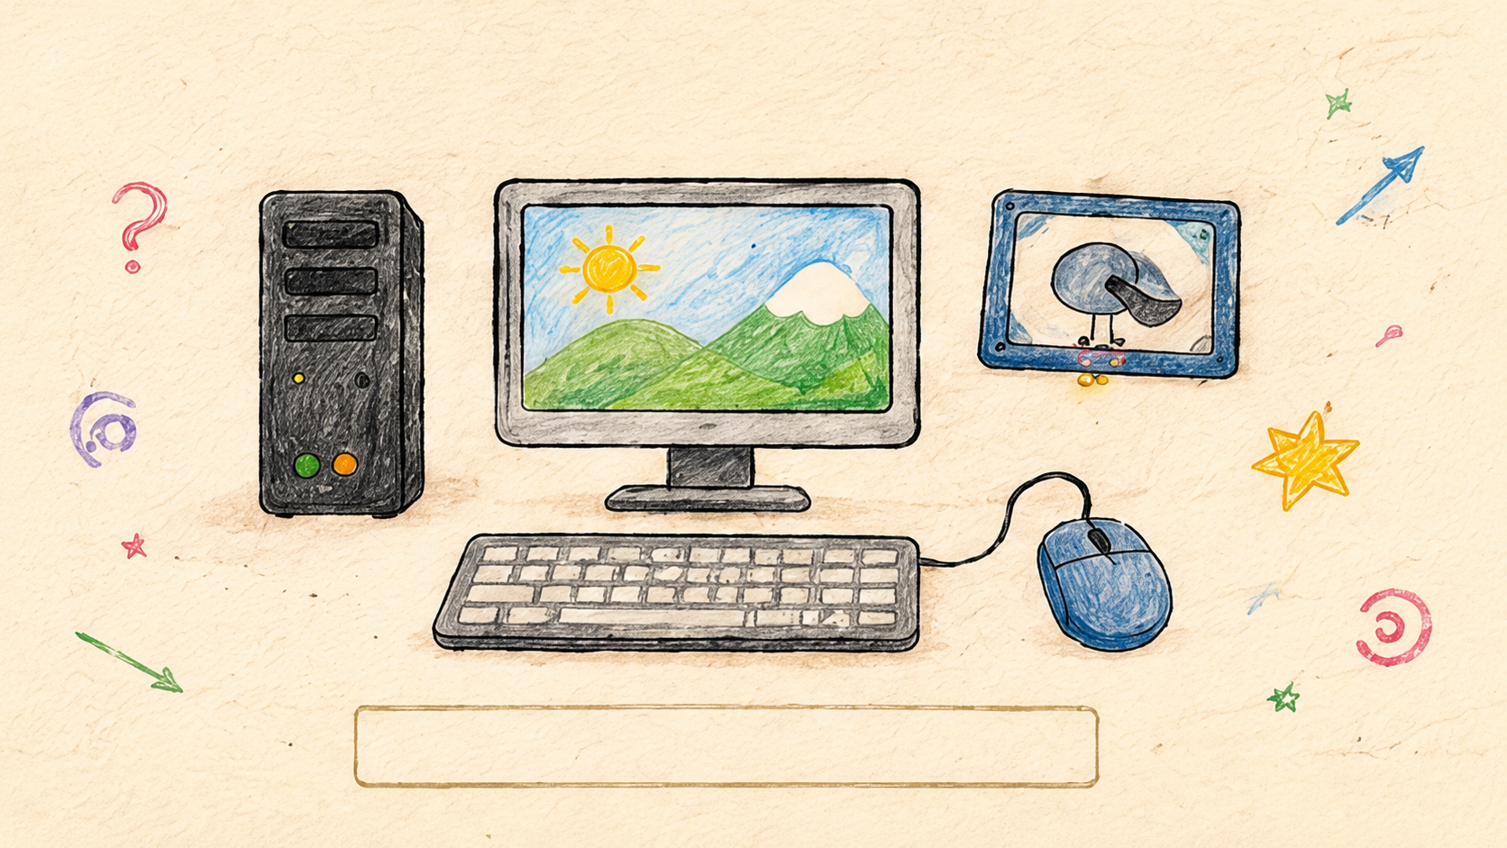
Atividade 2 - Peças que trabalham juntas
Notes:
Objetivo:
Compreender que as peças do computador têm funções diferentes, mas funcionam em conjunto.
Fala sugerida:
“O computador funciona como uma equipa. Há peças que mostram imagens, outras que ajudam a escrever, outras que ajudam a clicar e outras que guardam informação.”
Perguntas para as crianças:
“Todas as peças fazem a mesma coisa?”
“O rato faz o mesmo que o teclado?”
“O monitor faz o mesmo que a caixa/torre?”
“O que aconteceria se faltasse uma peça?”
Orientação:
Usar exemplos simples do quotidiano: numa equipa, cada pessoa tem uma tarefa; no computador, cada peça também tem uma função. Reforçar que nenhuma peça é “mais importante” isoladamente; o computador funciona melhor quando as peças trabalham juntas.
Ideia-chave:
As peças do computador ajudam-se umas às outras.

Slide 5
Atividade 2 - Monitor
Notes:
Objetivo:
Identificar o monitor como a parte onde vemos imagens e informação.
Fala sugerida:
“Este é o monitor. Também podemos chamar-lhe ecrã. É aqui que vemos imagens, desenhos, jogos, vídeos e outras informações.”
Perguntas para as crianças:
“O que aparece no monitor?”
“Para que usamos os olhos?”
“Se o monitor estivesse desligado, conseguíamos ver o que estávamos a fazer?”
“O monitor é o computador todo ou é uma parte do computador?”
Orientação:
Se houver computador na sala, apontar para o monitor real. Reforçar que o monitor não é o computador todo; é uma das suas partes. Pode usar a palavra “ecrã” como sinónimo, porque é mais familiar para muitas crianças.
Ideia-chave:
O monitor mostra-nos o que acontece no computador.

Slide 6
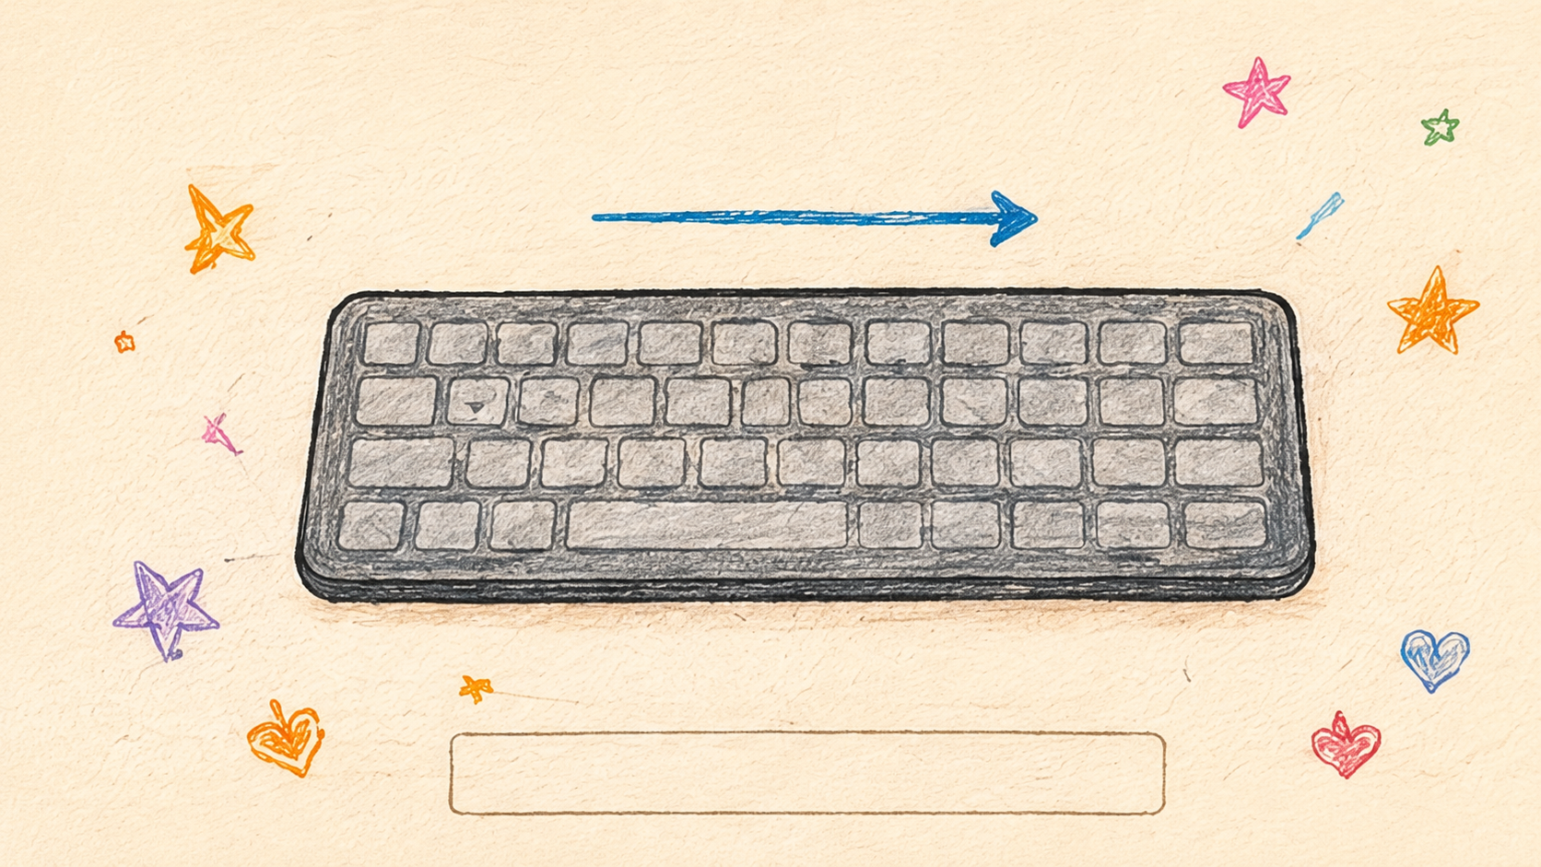
Atividade 2 - Teclado
Notes:
Objetivo:
Identificar o teclado como a peça usada para escrever letras, números e dar alguns comandos.
Fala sugerida:
“Este é o teclado. Tem muitas teclas. Com ele podemos escrever letras, números, palavras e até o nosso nome.”
Perguntas para as crianças:
“Já viram um teclado?”
“Que letras conhecem?”
“O que podemos escrever com o teclado?”
“Conseguem encontrar a primeira letra do vosso nome?”
Orientação:
Pedir às crianças que façam o gesto de escrever no ar ou numa mesa imaginária. Se houver teclado real, podem procurar a inicial do nome. Não é necessário trabalhar leitura ou escrita formal; o foco é perceber que o teclado serve para introduzir letras, números e alguns comandos.
Ideia-chave:
O teclado ajuda-nos a escrever no computador.

Slide 7
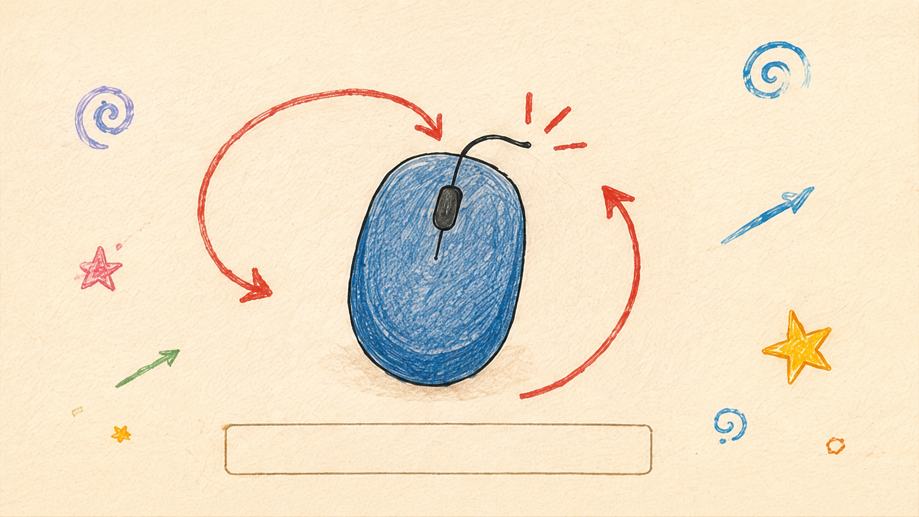
Atividade 2 - Rato
Notes:
Objetivo:
Identificar o rato como a peça usada para apontar, escolher e clicar.
Fala sugerida:
“Este é o rato. Quando mexemos no rato, conseguimos mover uma setinha no ecrã. Quando clicamos, escolhemos alguma coisa.”
Perguntas para as crianças:
“Porque acham que se chama rato?”
“O que acontece quando clicamos?”
“O rato serve para escrever ou para apontar?”
“Que gesto fazemos com o dedo quando clicamos?”
Orientação:
Pedir às crianças que façam o gesto de mover o rato e clicar com o dedo. Reforçar a palavra “clicar” e associá-la à ideia de escolher. Se houver rato real, mostrar com calma como se segura e como se clica.
Ideia-chave:
O rato ajuda-nos a apontar e a escolher.

Slide 8
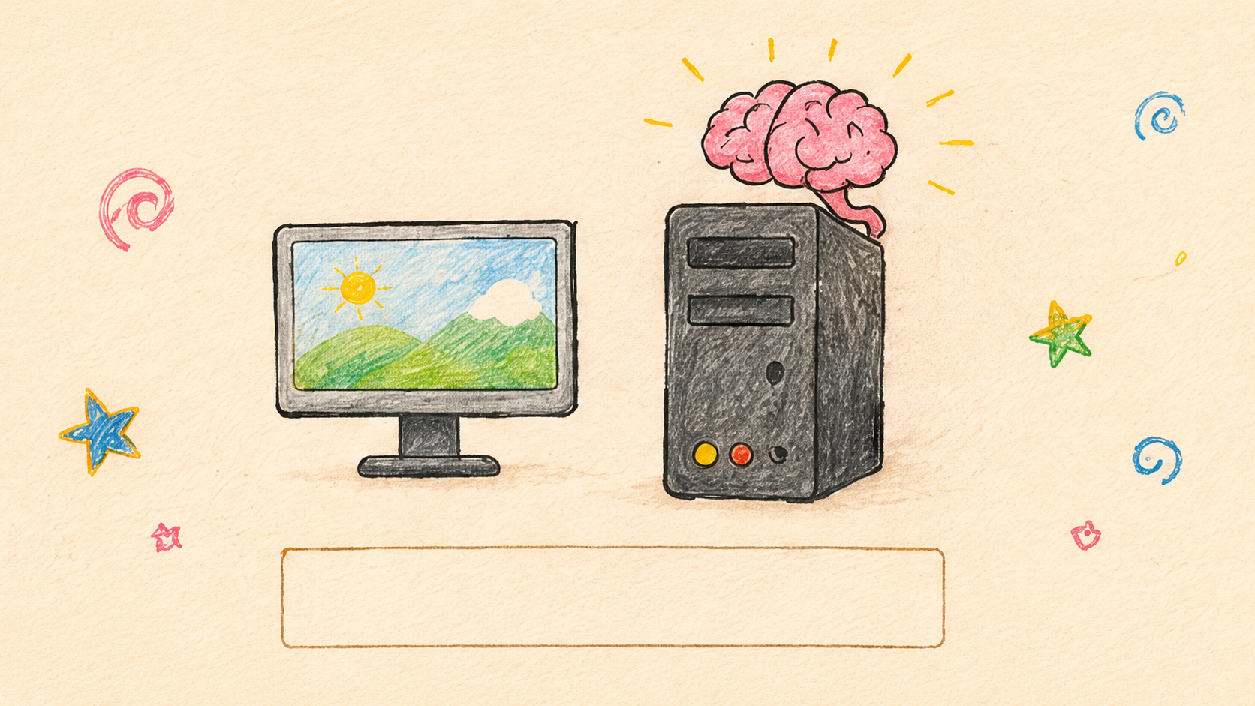
Atividade 2 - A “caixa/torre”
Notes:
Objetivo:
Apresentar a CPU como uma peça importante que ajuda o computador a processar instruções.
Fala sugerida:
“Dentro da caixa do computador existem peças muito importantes. Uma delas chama-se CPU. Podemos imaginar que ajuda o computador a organizar as instruções e a trabalhar.”
Perguntas para as crianças:
“O que acontece depois de clicarmos?”
“O computador precisa de perceber as nossas ordens?”
“Será que esta peça está por fora ou escondida dentro do computador?”
“O que acham que existe dentro da caixa/torre?”
Orientação:
Para crianças desta idade, a explicação deve ser muito simples. Pode usar a comparação com o cérebro, mas com cuidado: “Não pensa como nós, mas ajuda o computador a trabalhar.” O mais importante é perceberem que há peças escondidas dentro da caixa/torre que ajudam o computador a funcionar.
Ideia-chave:
A CPU ajuda o computador a processar as instruções.

Slide 9
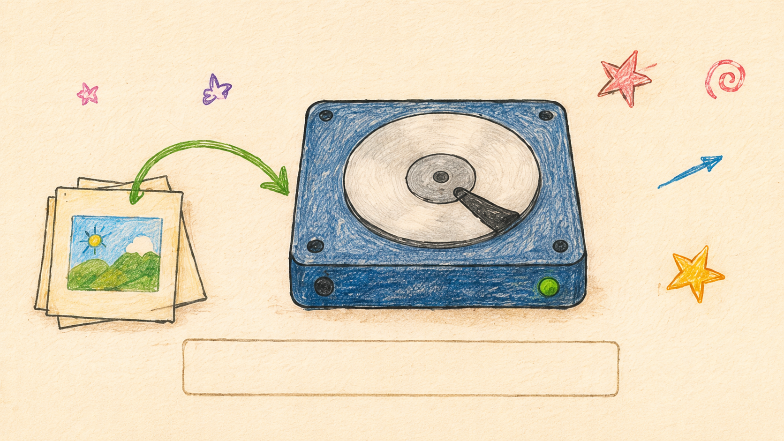
Atividade 2 - Disco
Notes:
Objetivo:
Apresentar o disco como a parte onde o computador guarda informação.
Fala sugerida:
“Este é o disco. O disco serve para guardar coisas no computador, como fotografias, desenhos, músicas, vídeos ou trabalhos.”
Perguntas para as crianças:
“Onde guardam os vossos desenhos?”
“O computador também consegue guardar coisas?”
“Que coisas gostavam de guardar num computador?”
“Se guardarmos um desenho, podemos encontrá-lo mais tarde?”
Orientação:
Comparar o disco com uma caixa, uma pasta, uma mochila ou uma gaveta onde guardamos coisas importantes. Reforçar a diferença entre ver no momento e guardar para mais tarde.
Ideia-chave:
O disco guarda informação para a podermos encontrar mais tarde.

Slide 10
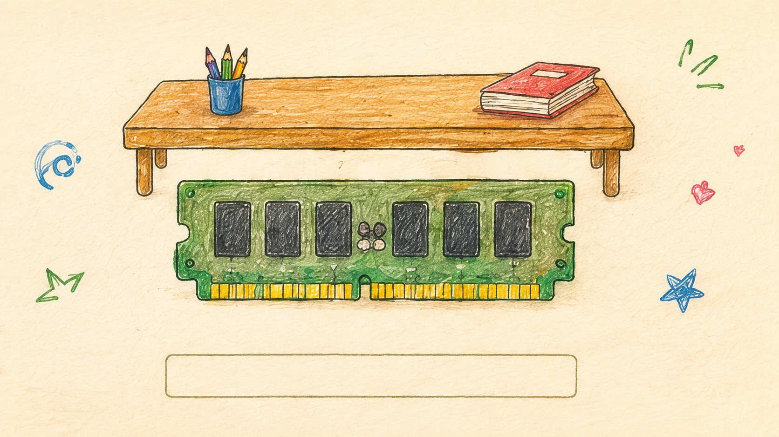
Atividade 2 - RAM
Notes:
Objetivo:
Apresentar a RAM como memória de trabalho temporária.
Fala sugerida:
“A RAM é como uma mesa de trabalho. Quando estamos a fazer uma atividade, colocamos na mesa aquilo de que precisamos naquele momento.”
Perguntas para as crianças:
“O que colocamos numa mesa quando vamos desenhar?”
“Precisamos de ter tudo em cima da mesa ao mesmo tempo?”
“O computador também precisa de espaço para trabalhar?”
“O que acontece se a mesa estiver muito cheia?”
Orientação:
Manter a explicação simples. A distinção principal é: o disco guarda; a RAM ajuda o computador a trabalhar no momento. Não é necessário explicar termos técnicos como velocidade, memória temporária ou capacidade.
Ideia-chave:
A RAM ajuda o computador enquanto está a trabalhar.

Slide 11
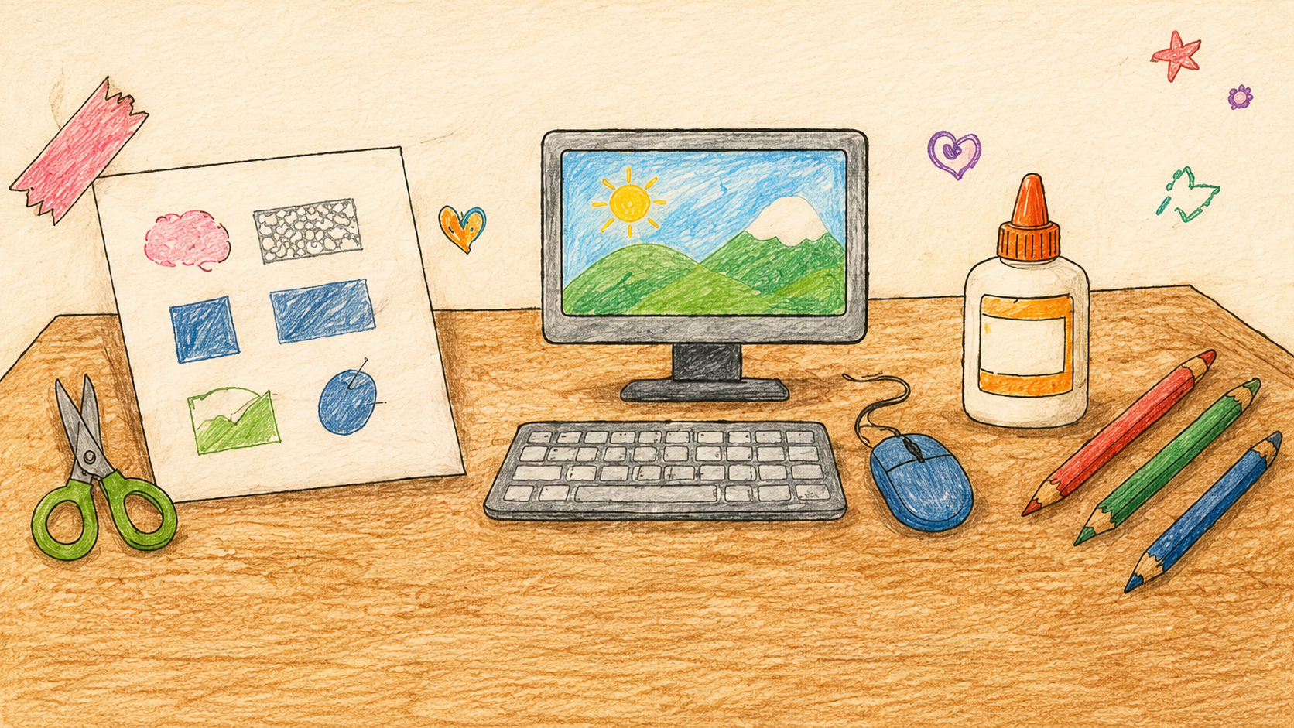
Atividade 2 - Mãos à obra
Notes:
Objetivo:
Preparar a atividade prática de construção do computador em papel.
Fala sugerida:
“Agora vamos construir um computador com peças de papel. Primeiro vamos observar as peças, depois pintar, recortar, dobrar e colar.”
Perguntas para as crianças:
“Onde está o monitor?”
“Onde está o teclado?”
“Onde vamos colocar o rato?”
“Que peça serve para ver?”
“Que peça serve para escrever?”
“Que peça serve para clicar?”
Orientação:
Antes de colar, pedir às crianças que identifiquem algumas peças. Ajudar no recorte, na dobragem e na colagem sempre que necessário. Se o grupo precisar de mais apoio, pode fazer-se primeiro uma demonstração em grande grupo e só depois passar ao trabalho individual ou em pequenos grupos.
Ideia-chave:
Construir ajuda-nos a compreender melhor as partes do computador.

Slide 12
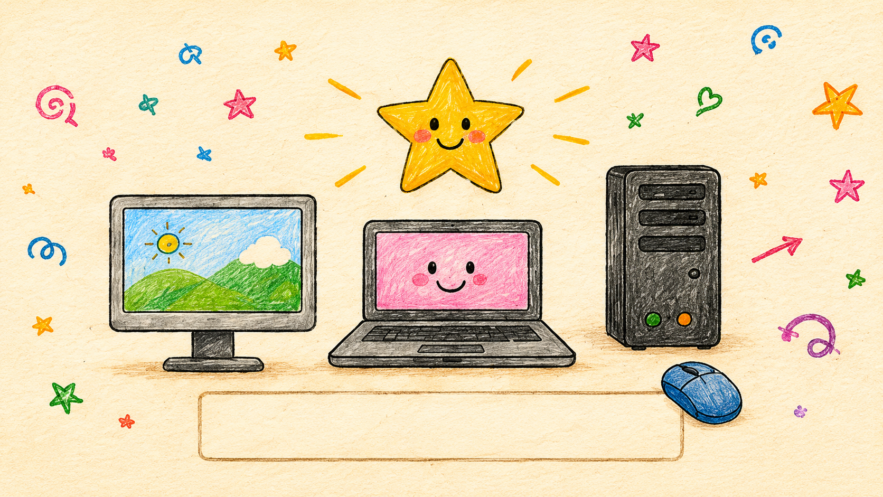
Atividade 2 - Os componentes do computador
Notes:
Objetivo:
Recapitular as descobertas e valorizar a participação das crianças.
Fala sugerida:
“Hoje descobrimos várias partes do computador. O monitor mostra imagens, o teclado ajuda-nos a escrever, o rato ajuda-nos a clicar, o disco guarda informação, a RAM ajuda o computador a trabalhar e a CPU ajuda a processar instruções.”
Perguntas para as crianças:
“Quem se lembra de uma peça do computador?”
“Onde vemos as imagens?”
“O que usamos para escrever?”
“O que usamos para clicar?”
“Onde ficam guardadas as coisas?”
“Como se chamam as peças que trabalham juntas dentro do computador?”
Orientação:
Transformar a revisão num jogo rápido: dizer a função e pedir às crianças que digam ou apontem a peça. Por exemplo: “Serve para ver imagens” — monitor; “Serve para escrever” — teclado; “Serve para clicar” — rato. Terminar valorizando o trabalho realizado na atividade prática.
Ideia-chave:
Cada peça tem uma função, mas todas trabalham em conjunto.

Slide 13




Atribuição-NãoComercial-CompartilhaIgual 4.0 Internacional (CC BY-NC-SA 4.0)
Nota: As imagens deste documento foram criadas com o GPT - 5.5

